Slide 1
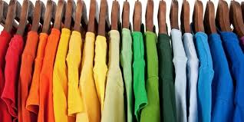
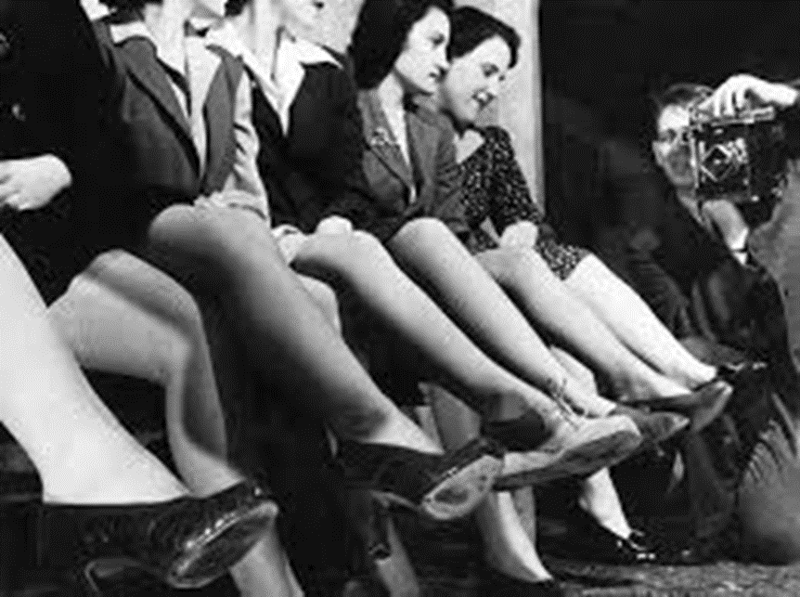
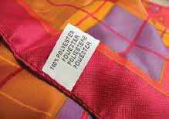
KEMIČNA VLAKNA

Slide 2
Ali meniš, da je v naravi dovolj vlaken za izdelavo vseh tkanin?
Zakaj in kako so nastala kemična vlakna?
Ker ljudje potrebujemo več vlaken in z drugačnimi, boljšimi lastnostmi, kot jih imajo naravna, so začeli izdelovati KEMIČNA VLAKNA.
Iz česa izdelujejo kemična vlakna?
Kemična vlakna izdelujejo iz goste tekočine, pripravljene iz kemikalij, zato se takšna umetna vlakna imenujejo kemična vlakna.

Slide 3
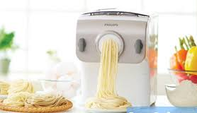
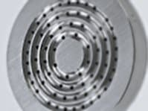
Kako nastanejo kemična vlakna?
Gosto tekočino iztisnejo skozi zelo majhne luknjice, podobno kot iztisnejo testenine.
Tako dobljene niti nato raztegujejo, da so še tanjše.
Posamezne niti so zelo dolge, zato taki niti pravimo NESKONČNA NIT.
Za nadaljnjo uporabo lahko porabijo neskončno nit, ali pa jo narežejo na dolžino naravnih vlaken, s katerimi jih mešajo.

Slide 4
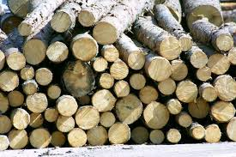
Vlakna iz predelane naravne snovi
Kemična vlakna lahko predelajo iz naravne snovi rastlinskega izvora.
Najpogosteje jih predelajo iz lesa.
Taka vlakna uporabljajo kot nadomestilo za bombažna vlakna, ali pa jih z njimi mešajo, ker imajo podobne lastnosti.
Na všitih etiketah se te vrste pojavljajo z imeni:
  viskoza,
  acetat,
  modalna vlakna,
  liocelna vlakna.

Slide 5

Postopek nastanka vlaken iz predelane naravne snovi.
Les zmeljejo in predelajo v plošče,
plošče zmeljejo in namakajo,
dodajo različne kemikalije,
nastane gosta tekočina, ki jo pod močnim pritiskom stiskajo skozi tanke luknjice v tekočino,
nastane filament.
Postopek: UČ, str. 44

Slide 6

Za radovedne…
Za kemična vlakna se uporablja tudi izraz umetna vlakna.
Prvo kemično vlakno so razvili že leta 1884, predelano je iz lesa in se imenuje viskoza.
Leta 1938 pa je nastalo prvo vlakno, ki ni predelano iz lesa in tudi ne iz druge naravne snovi.
To je bilo poliamidno vlakno imenovano tudi najlon.
Uporabili so ga za izdelavo tankih ženskih nogavic.
Najbolj razširjeno raztegljivo (elastansko) vlakno se imenuje lycra (izg. lajkra).

Slide 7
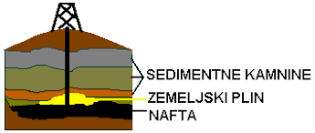
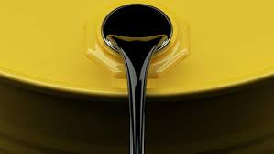
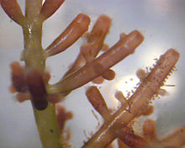
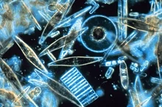
Sintetična vlakna
Gosto tekočino za izdelavo kemičnih vlaken lahko sintetizirajo tudi iz nafte ali zemeljskega plina.
Taka vlakna imenujemo sintetična vlakna.
Z iztiskanjem goste tekočine skozi luknjice dobijo niti, ki jih raztegujejo, da postanejo tanke in dolge.
Vlakna pogosto tudi kodrajo, da so po lastnostih podobna naravnim vlaknom.
Sintetična vlakna so:
  zelo trdna,
  prožna in elastična,
  ne vpijajo vode in znoja.
Zemeljski plin in nafta nastaneta pod vplivom visokih tlakov iz odmrlih mikroorganizmov, alg in planktona.

Slide 8
Sintetična vlakna
V zadnjem času so zelo v uporabi mikrovlakna.
Tako se imenujejo saj so 100 - krat tanjša od človeškega lasu in tanjša od naravne svile.
Večina teh vlaken znoja ne vpija kot naravna vlakna.
Nekatera novejša vlakna so narejena tako, da vpijajo tudi znoj.
Lastnosti blaga iz mikrovlaken:
  ima svilen videz in otip,
  lep lesk
  se ne mečka.
Za zdaj je izdelava zelo draga.

Slide 9
Sintetična vlakna
Sintetična vlakna, tudi mikrovlakna se na oblačilih pojavljajo z imeni:
  poliakrilnitril ali akril
  poliester,
  poliamid.
Elastanska vlakna so raztegljiva vlakna.
Postopek pridobivanja sintetičnih vlaken: UČ, str. 45

Slide 10
Vprašanja za ponavljanje:
1. Kaj je osnova za izdelavo tekstilnih izdelkov?
Osnova so tekstilna vlakna.
2. Kako po izvoru delimo tekstilna vlakna?
Delimo jih na naravna in kemična ali umetna.
3. Kako se med seboj razlikujejo tekstilna vlakna?
Po dolžini, debelini, trdnosti in vpojnosti.
4. Kako delimo naravna vlakna?
Delimo jih na živalska in rastlinska.
5. Iz česa pridobivamo naravna vlakna?
Pridobivamo jih iz živalskih izločkov in izrastkov ter iz različnih delov rastlin.
6. Iz česa pridobivamo kemična vlakna?
Iz naravne snovi, ki ji dodamo kemikalije ali pa jih sintetiziramo po kemijskem postopku iz nafte ali zemeljskega plina.

